Slide 1


LE LEADER MONDIAL
DES RESEAUX DE TRADING SOCIAUX

Slide 2
EN QUELQUES MOTS

Slide 3

UNE HISTOIRE D’INNOVATION
2007 | Naissance d’eToro
2009 | eToro WebTrader – la première plateforme de trading en ligne
2010 | eToro OpenBook™ - le premier réseau d’investissement social a été créé
2011 | CopyTrader™ - voir, suivre et copier d’autres utilisateurs du réseau
2014 | Trading Mobile – une expérience de trading tout-en-un sur mobile
2015 | Le nouvel eToro – plus de marchés, trading en temps réel sur une seule application
2017 | eToro – Leader incontesté sur son marché depuis 10 ans

Slide 4
AUJOURD’HUI
5M
D’utilisateurs inscrits
152
Pays
206M
Trades ouverts
380
Employés à
Londres, Moscou, Ukraine, Shanghai, Tel Aviv & Chypre
81M$
Capital total des investisseurs

Slide 5




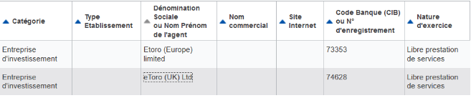
LA LÉGISLATION ET LA RÉGULATION
Comptes Bancaires : « Barclays » de Londres
Régulation : « AMF » et « Banque de France »
Comptes Ségrégués : Investissement protégé, comptes distincts
https://www.regafi.fr (registre des agents financiers)
Code Banque CIB N° 73353

Slide 6


COUVERTURE MÉDIATIQUE
Mentionné + de 3 240 fois par les medias influent dans le secteur de l’investissement et de la bourse
217 articles activement repris dans les medias
Une moyenne de 4 articles publiés chaque semaines
eToro Dans La Presse
Les Echos (France) - “eToro grandit en France”
Boursier.com (France) - “eToro propose une large gamme d’actifs: le Forex, des indices, des actions, …”
Business Insider (UK) - “The 9 hottest UK fintech startups most likely to be worth $1 billion next”
The Economic Voice (UK) - “eToro : Wake up to the way to invest in 2016”

Slide 7
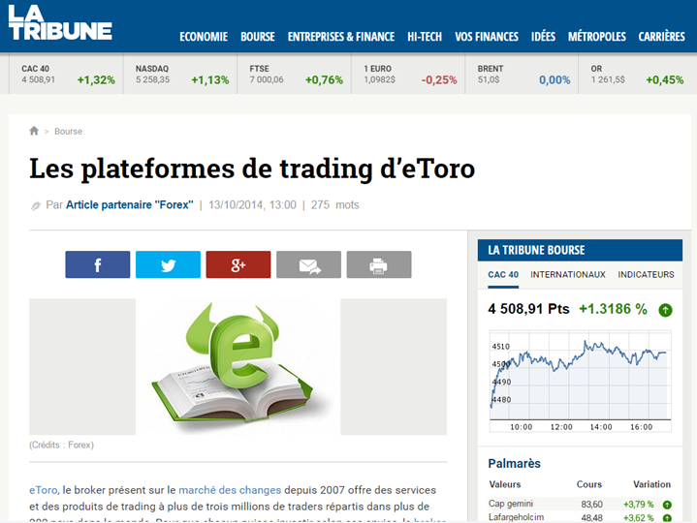
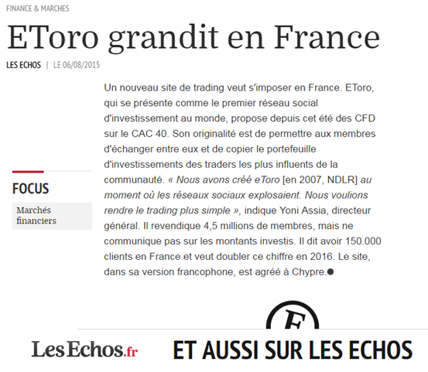
LA PRESSE FRANÇAISE

Slide 8
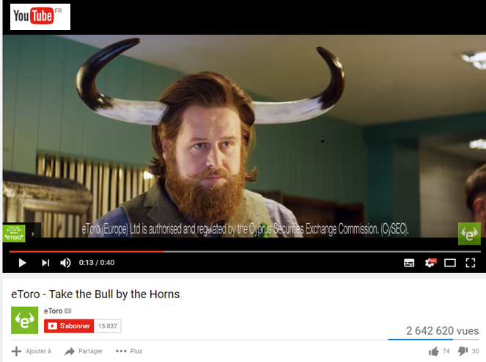


PUBLICITÉ ET SPONSORING
Publicité sur Youtube
« Prendre le taureau par les cornes »
Humour
Sponsoring : West Ham United
Visible au bord du terrain
Crédibilité

Slide 9
LE FONCTIONNEMENT

Slide 10



LE PRINCIPE
INVESTIR
TRADING SOCIAL
TRADER
Investisseurs
Professionnels

Slide 11
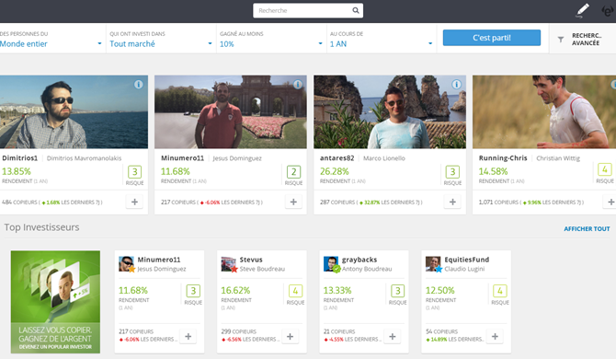
Choisissez Vos Traders Parmi Des Milliers de Profils
Moteur de recherche puissant (nationalité, gains, marché, …)
Possibilité de copier n’importe quel trader
Aperçu de la prise de risque
Profitez des connaissances des traders sans être vous-même un expert !

Slide 12
NOTRE
STRATÉGIE
Présentation Des Traders à Copier
Leurs Statistiques et Profils
Conseils Stratégiques
Simulation de Gain
Bonus

Slide 13
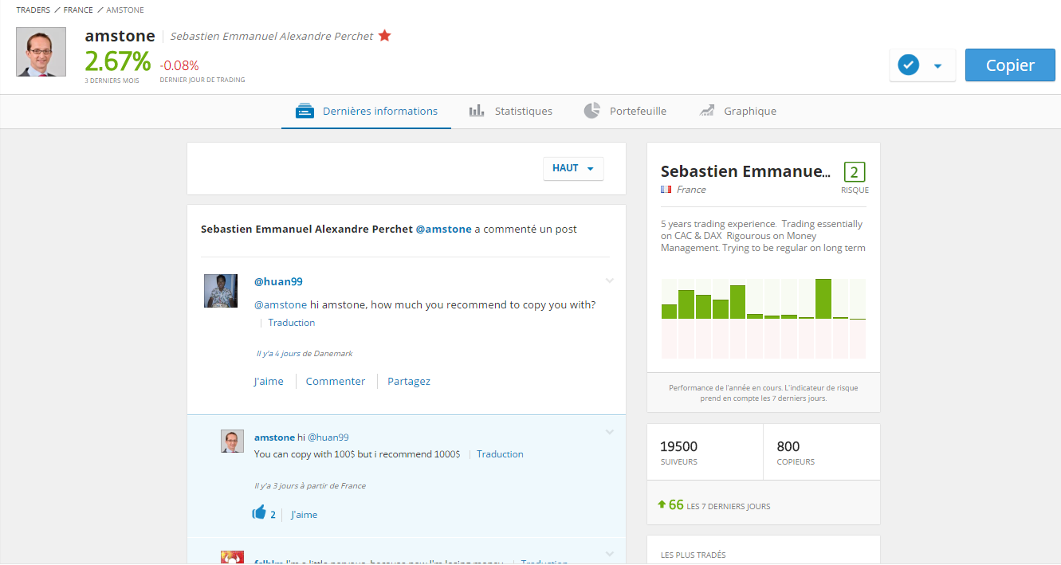

PRÉSENTATION D’« AMSTONE »
Pause de la copie
Retrait / ajout de fond
Contrôle absolu

Slide 14
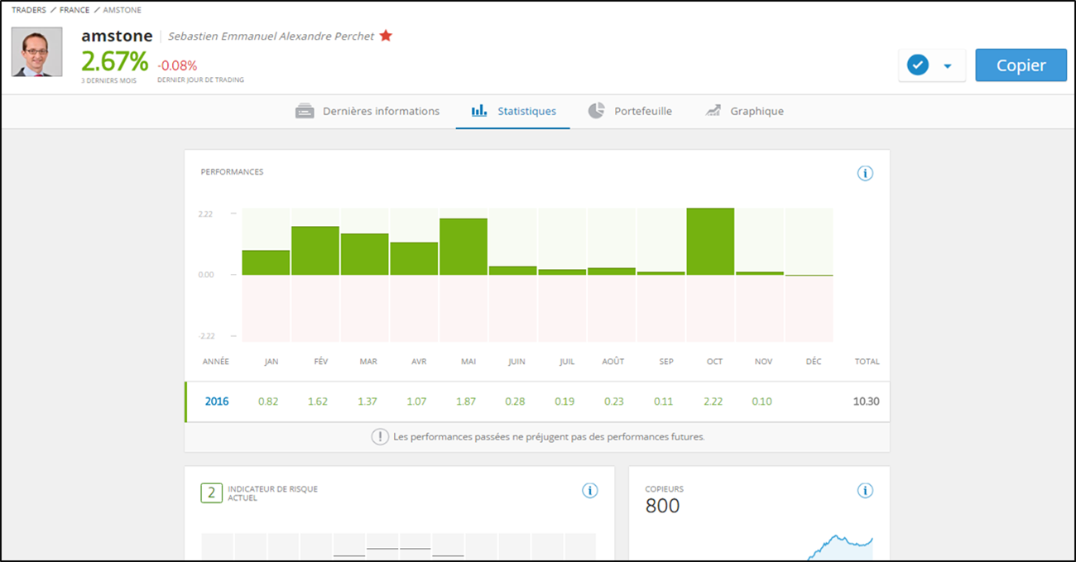
SES STATISTIQUES EN 2016
10.30% d’intérêts depuis début 2016

Slide 15
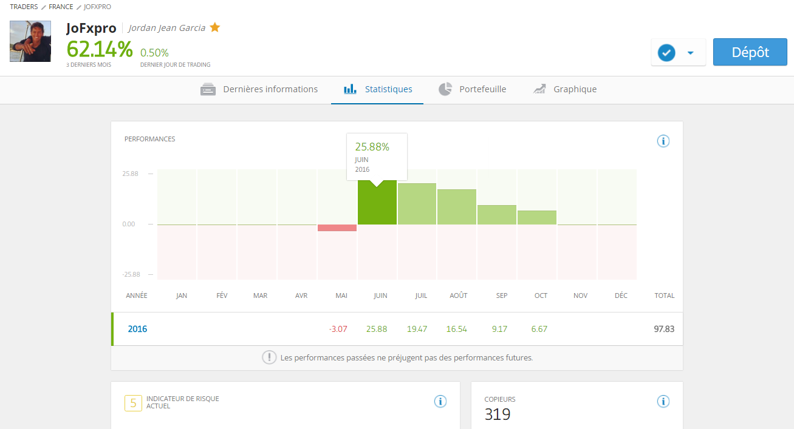
STATISTIQUES EN 2016 DE « JOFXPRO »
97.83% d’intérêts depuis mai 2016

Slide 16


Présentation détaillé de la stratégie
Trader | Amstone | FranceReal Estate | Jofxpro
% en 2016 | 12% | 8% | 115%
Profil | Sécurité | Modéré | Modéré/Agressif
Prise de risque | 2/10 | 5/10 | 7/10
% à investir | 65% | 20% | 15%
Investissement personnel conseillé | 2500$ + 1000$ (bonus de bienvenue)
Somme à investir | 2275$ | 700$ | 525$
Avantages | Joue la sécurité, gains réguliers | Stratégie long terme, solide | Prend plus de risque, gains plus conséquents risque de perte
LES BONUS
300$ à 999$ : 25% 1 000$ à 2 499 $ : 30% 2 500$ à 10 000$ : 40%
Ex: 2500$ investit = 1000$ de bonus
CONSEIL STRATÉGIQUE
Investir 500$ par mois
Répartition adéquate entre les traders
Laisser fructifier son argent
= Gains automatisés
SIMULATION DE GAINS SUR UNE ANNÉE
Investissement : 2500$ + 1000$ (Bonus)
Investissement mensuel : 500$ x 12 : 6000$
Total investit : 8500$ + 1000$ (9000$)
Amstone : 6300$ (12%) (+ 756$ de gain)
Jofxpro : 3700$ (115%) (+ 4255$ de gain)
FranceRealEstate :
Gains totaux estimés sur l’année : 5011$
Equivalent à 3 mois de salaire « sans effort »

Slide 17

POURQUOI INVESTIR CHEZ ETORO ?
Investissement ouvert à tous (200$ mini.)
Rentabilité élevé (~12% à l’année)
Bonus conséquent (entre 75$ et 1 000$)
Aucune perte de temps
Gains automatisé
Contrôle total
Communauté de trading
Possibilité d’apprendre le trading
Formation offerte
 | Livret A | Etoro (sécurité) | Assurance vie (sécurité) | Etoro (en attaque - risqué)
Argent disponible | Oui sous 24 h | Oui sous 48 h | Oui de 4 à 7 jours | Oui sous 48h
Plafond | 24 500$ | illimité | illimité | illimité
Intérêt sur l’année | 0,75% | 12% | 2% | 80%
Gains sur 10 000$ /an | 75 $ | 1 200 $ | 200 $ | 8 000 $
Gains sur 10 000$ /mois | 6,25 $ | 120 $ | 16,6 $ | 666 $
Gains sur 10 000$ /jours | 0,20 $ | 4 $ | 0,55 $ | 22 $
* Chaque investissement financier présente un « risque » Etoro ou la personne vous ayant présenté ce placement ne pourra être tenue responsable en cas de perte

Slide 18

F.A.Q

Slide 19
1- Pourquoi Les Traders Choisissent Etoro ?
Fortes Rémunérations Diverses
TRADERS
2 - Qu’ont-ils à Gagner en se Faisant Copier ?
* Le trader va construire sa propre rémunération en faisant fructifier son propre capital
** A chaque copieur eToro verse 10$ au trader tous les mois (ex : 100 copieurs = 1000$ par mois)
*** Un versement tous les ans de 2% de la marge qu’eToro réalise sur l’ensemble de ses copieurs

Slide 20

3 - Comment Etoro se Rémunère ?
Etoro se rémunère à chaque ouverture d’opérations
À la hausse ou la baisse
Que le trader gagne ou perde de l’argent
Ex : L’action d’Apple est à 500 $
Le trader l’achète à 501 $
1 $ : représente la commission d’Etoro
Si le trader a 800 copieurs
Etoro touchera 800 fois la commission d’une opération
Ex : Si la transaction rapporte 1$, Etoro touchera 800 $

Slide 21
« Le meilleur moment pour commencer était hier, le deuxième meilleur moment est aujourd'hui »

